Slide 1
English Grade 3 Lesson 2 Oh, It’s a Ball
3차시
(22~23쪽)

Slide 2
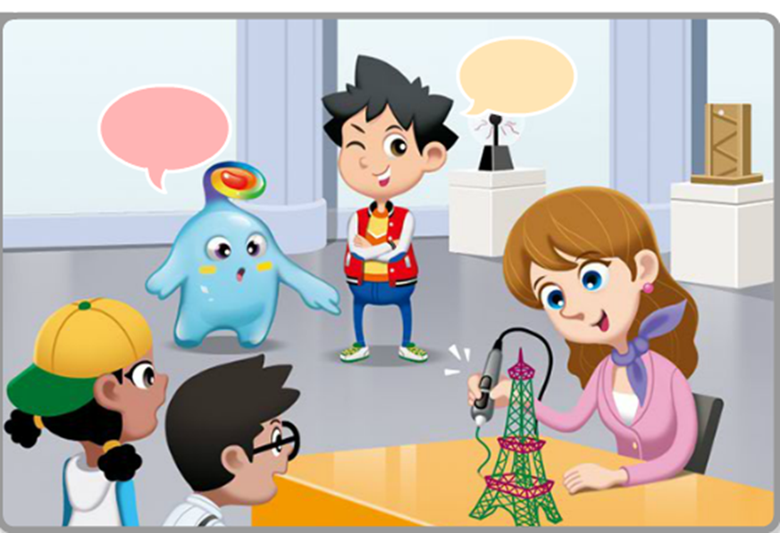
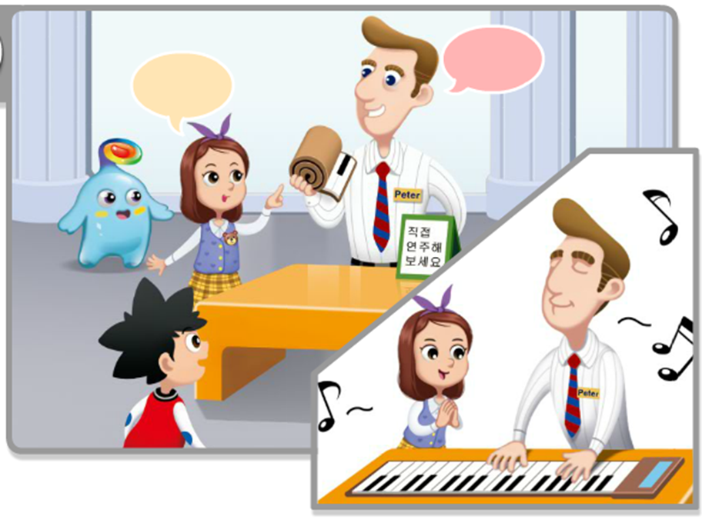
Let’s Review
1
2
Notes:
4차시에 배운 학년과 좋아하는 것을 나타내는 문장 쓰기를 중심으로 구현

Slide 3
Song

Slide 4
Learning Point

Slide 5
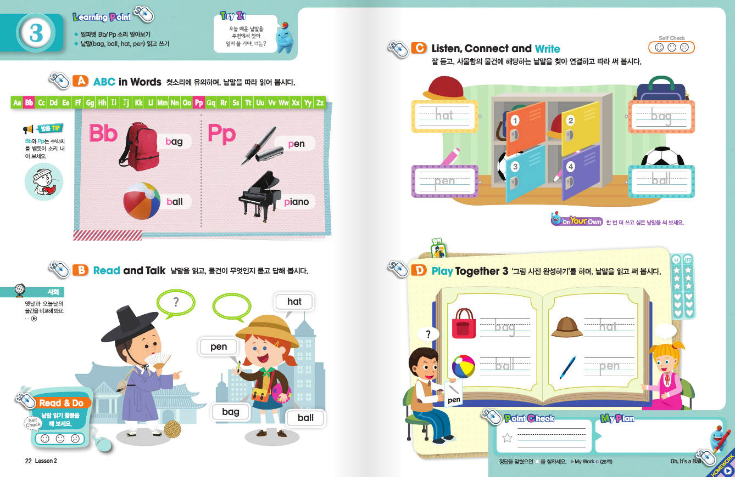
공부할 순서
Notes:
4차시에 배운 학년과 좋아하는 것을 나타내는 문장 쓰기를 중심으로 구현

Slide 6
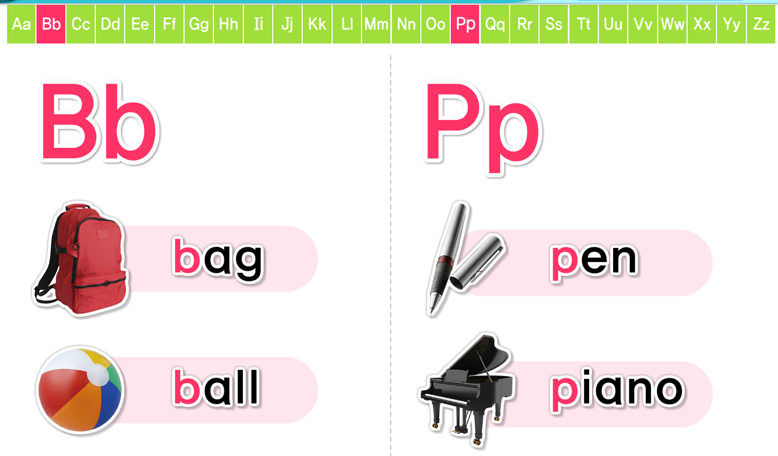
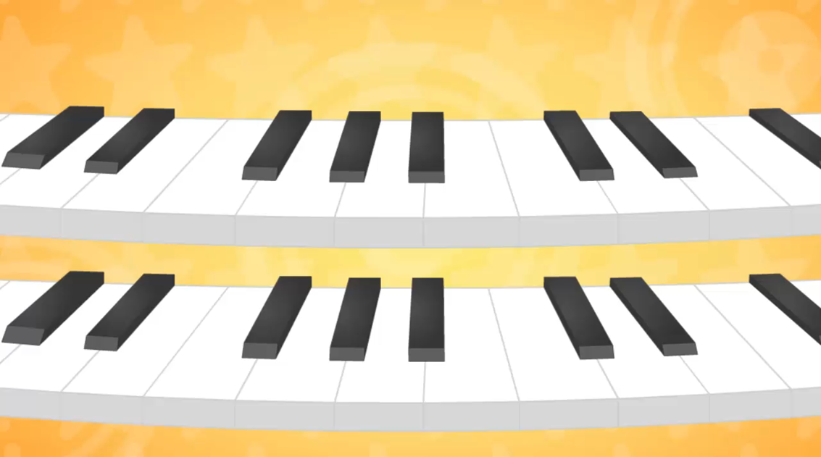
A. ABC in Words
Notes:
4차시에 배운 학년과 좋아하는 것을 나타내는 문장 쓰기를 중심으로 구현

Slide 7
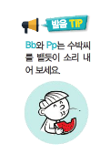
ABC in Words
Notes:
4차시에 배운 학년과 좋아하는 것을 나타내는 문장 쓰기를 중심으로 구현

Slide 8
ABC in Words
Notes:
4차시에 배운 학년과 좋아하는 것을 나타내는 문장 쓰기를 중심으로 구현

Slide 9
ABC in Words
Notes:
4차시에 배운 학년과 좋아하는 것을 나타내는 문장 쓰기를 중심으로 구현

Slide 10
B. Read and Talk
낱말을 읽고, 물건이 무엇인지 묻고 답해 봅시다.

Slide 11
Read & Do

Slide 12
사회

Slide 13
C. Listen, Connect and Write

Slide 14
Read & Do

Slide 15
D. Play Together 3

Slide 16
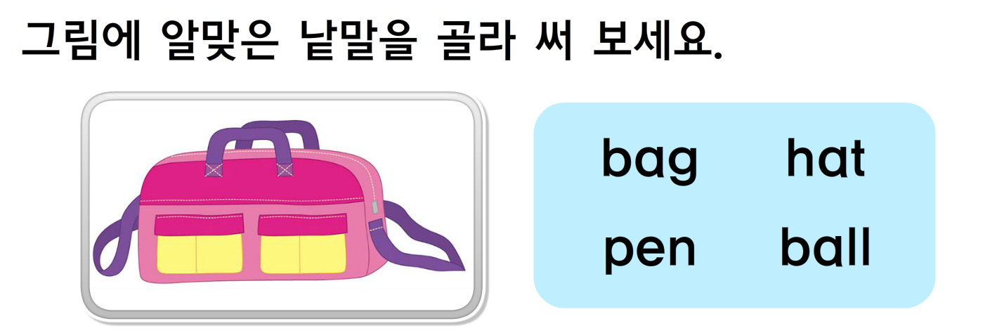
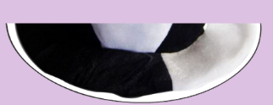
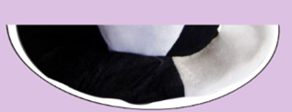
Point Check
C

Slide 17
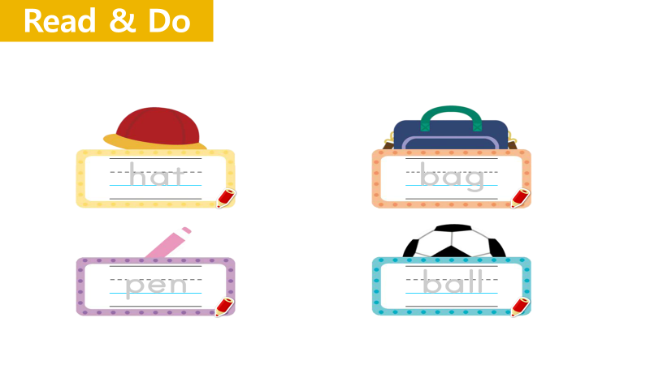
Review

Slide 18
Song

Slide 19
도전 !
1. 노래 3번 부르기
2. 낱말 5번 읽고 쓰기
Let’s Practice 다시 듣고 따라 말하기

Slide 20
이 영상에 사용한 교과서의 지문, 삽화, 음원, 영상 등
모든 교과서 자료는 (주)천재교육에 저작재산권이 있습니다.
이 영상의 저작재산권은 제작자에게 있습니다
이 영상은 각 초등학교에서 수업에 사용할 수 있습니다.
이 외의 방법과 목적으로 이 영상을 사용하거나
일부 또는 전부를 저장 장치에 저장하거나,
일부 또는 전부를 다른 자료에 사용하는 것은
저작권법에 위배될 수 있음을 알려드립니다

